Slide 1
微机接口实验

Slide 2
实验三 可编程并行接口8255
一、实验目的
掌握8255的基本工作原理和编程方法
二、实验原理和内容
实验电路：
    74LS138地址译码器
    8255
    单脉冲电路
    8253

Slide 3
实验内容
1、1、A口工作在方式0输入方式，接8个开关，B口工作在方式0输出方式，接8个LED， PC7接单脉冲发生器，输入负脉冲时，读一次A口，存储在TABLE数组单元中，同时在B口显示，读10次结束。
2、A口工作在方式0输入方式，接8个开关，B口工作在方式0输出方式，接8个LED， PC0接产生周期1s脉冲的8253，接收到8253输入每个负脉冲时，读一次A口，存储在TABLE数组单元中，同时在B口显示，读10次结束。

Slide 4
实验内容
3、A口工作在方式0，输入，接8个开关，B口工作在方式0，输出，接八段显示器;由8253产生1S的脉冲，PC7接该脉冲，来个脉冲将读取A口，显示在屏幕上，同时;显示在八段显示器上，PC0, PC1作为位码信号。
4、A口工作在方式0输入方式，接4个开关，B口工作在方式0输出方式，接1个七段显示器，PC7接单脉冲发生器，输入负脉冲时，读一次A口，同时在B口显示，读16次结束。

Slide 5
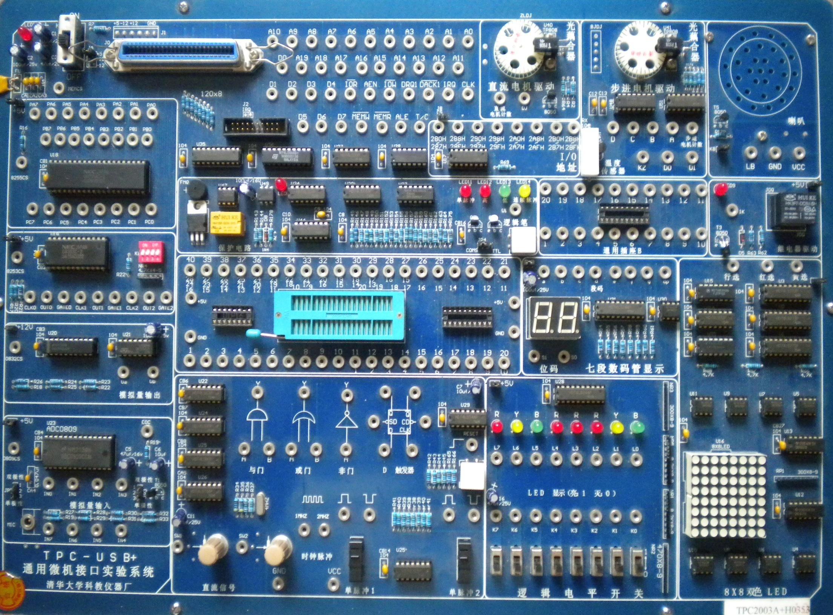

Slide 6
  DATA SEGMENT
  ；定义变量 或常量
  DATA ENDS
  CodeSEG SEGMENT
  ASSUME CS: CodeSEG, DS:DATA
  START:
  MOV AX, DATA
  MOV DS, AX
  ；编写代码
  MOV AH,4CH
  INT 21H
  CodeSEG ENDS
  END START
程序格式

Slide 7
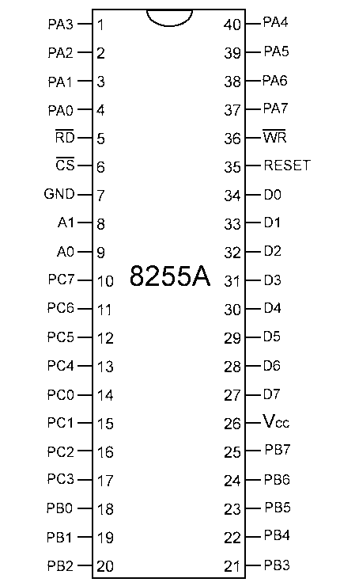
二、8255芯片知识
8255A工作方式
  A端口：方式0、
  方式1
  方式2
  B端口：方式0
  方式1
  C端口：方式0
  作为控制信号配合A端口和B端口工作

Slide 8
方式0特点
四个独立的I/O端口
输出缓冲/锁存、输入缓冲
输入 IN 指令读端口
输出 OUT指令写端口
场合：同步传输、查询方式传送

Slide 9
方式1特点
输入、输出均要选通与应答来完成。
A、B端口作为数据口，C口部分引脚作为握手线和中断请求线。
A、B中只有一个工作于方式1时，C口有3根配合，其余作为I/O口使用。
A、B中均工作于方式1时，C口有6根配合，其余作为 I/O口使用。
应用场合：中断方式控制I/O方式，外设为8255提供选通信号和应答信号。

Slide 10
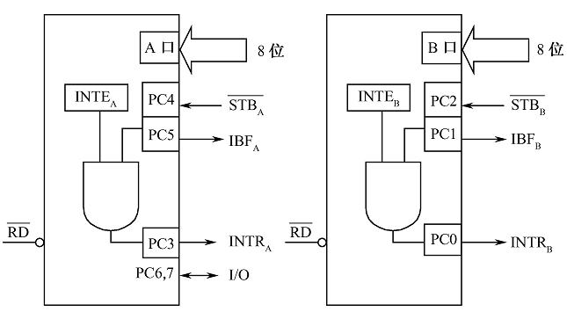
[一] 8255A方式1输入联络信号(选通I/O)

Slide 11
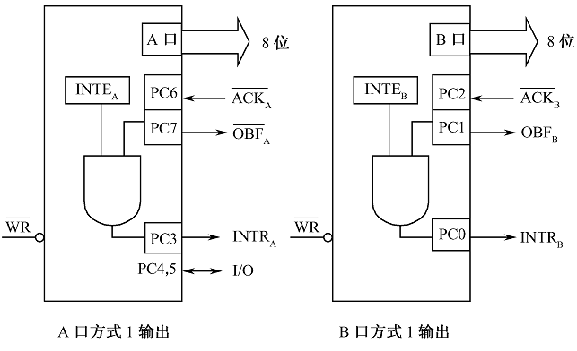
[二] 8255A方式1输出联络信号(选通I/O)

Slide 12
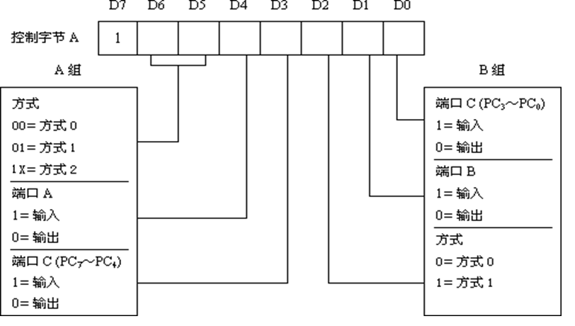
方式选择控制字格式 (控制端口）
指定A组、B组的工作方式以及在不同方式下PA、PB的据输入/输出方向。
Notes:
TurboLinux System Administration: Disk Management and Quotas

Slide 13
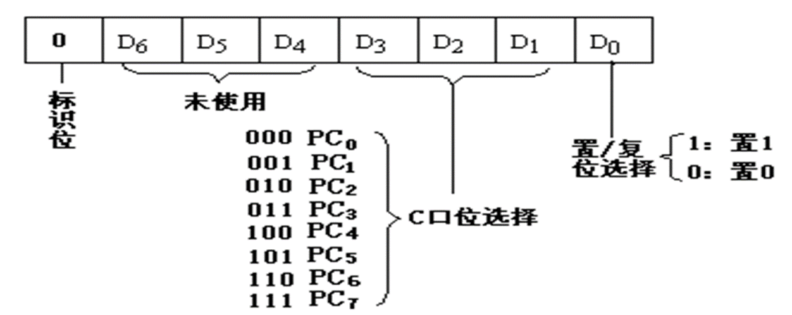
C端口置1/置0控制字(控制端口)
将C端口某几位作为控制位或状态位配合A端口或B端口的工作。
初始化时，C端口置1/置0控制字可以单独设置C端口的某一位为0或为1。

Slide 14
三、 LED数码管及其接口
7段LED(Light emitting diode)数码管以其结构简
单、控制方便、显示醒目等优点，在以微处理器为
核心的智能化仪器中，得到了广泛的应用。
实验台上的七段数码管为共阴型，段码采用同相驱动，输入端加高电平,选中的数码管亮，位码加反相驱动器，位码输入端高电平选中。

Slide 15
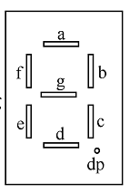
数码管工作原理
图是7段LED数码管的器件外部形状图
由名称为gfedcba的7个笔画段和一个圆点h组成
这7个笔画段在点亮时，可以显示数字和一些简单的西文字符

Slide 16
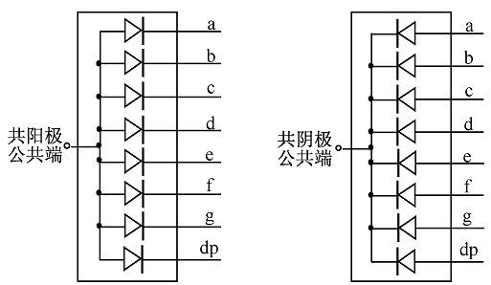
7段LED数码管由8个发光二极管组成

Slide 17
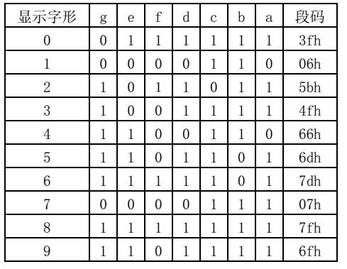
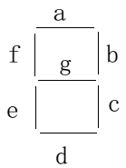
LED数码管编码

Slide 18
